Slide 1
Sídla Slovenska
Geografia 8. ročník

Slide 2
Rozmiestnenie sídel, ich počet, rozloha, tvar, vzhľad = výsledok dlhého vývoja
Pri zakladaní sídel zohrávali úlohu prírodné podmienky:
ako prvé sa osídľovali dostupné územia, s úrodnými pôdami, vodou...
- najstaršie mestá vznikali na križovatkách ciest

Slide 3
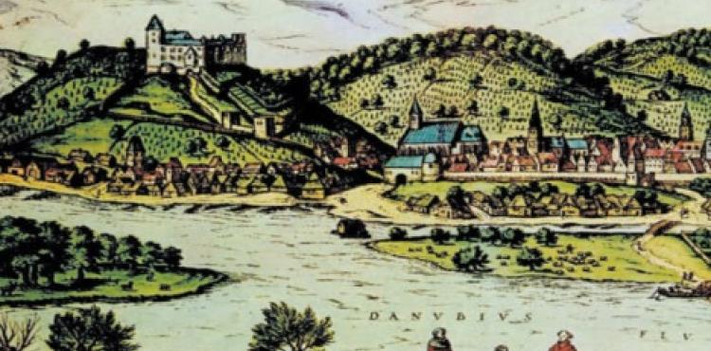
Prvé osídlenia na Slovensku

Slide 4
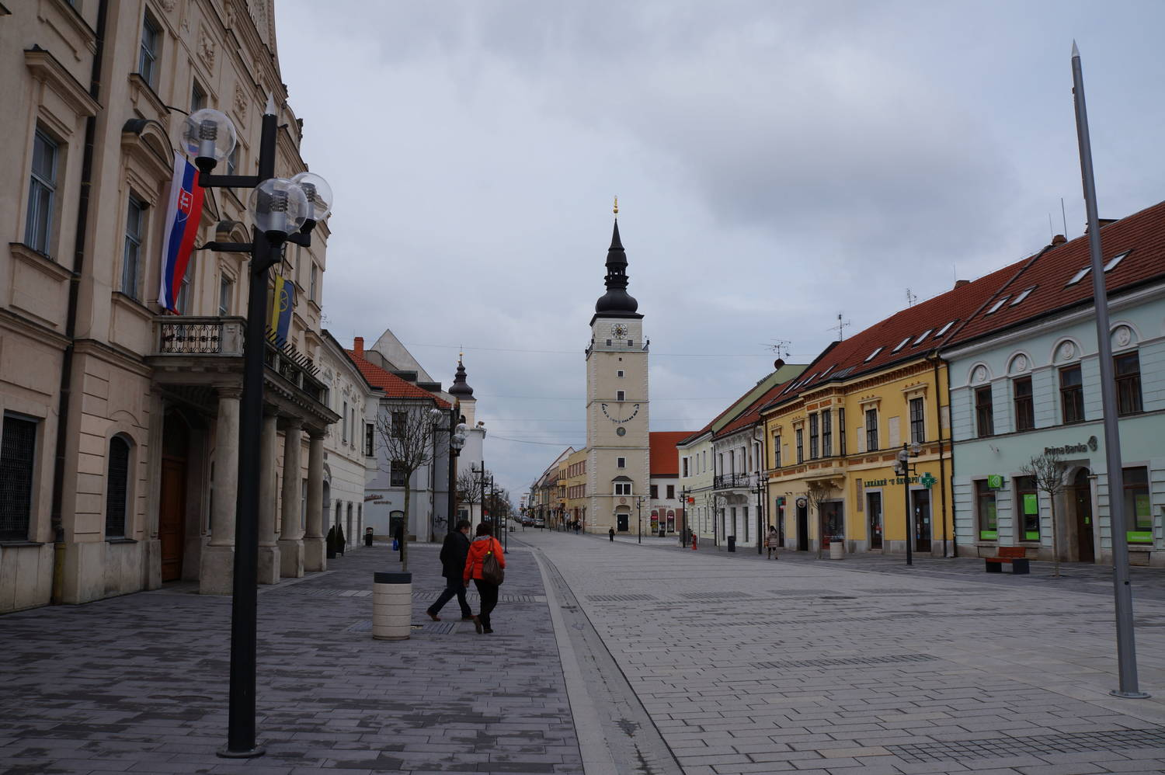
najstaršie mesto = TRNAVA vznikla v roku 1238

Slide 5
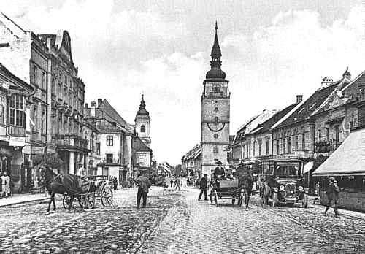
Trnava v minulosti

Slide 6
Neskôr vznikali mestá v miestach ťažby NS ( B. Štiavnica, Kremnica...), pri riekach ... Na území SR = 2927 sídel z toho miest 141 (2019) Vidiecke sídla : - nemajú štatút mesta - rôzna veľkosť - menší počet obyvateľov, menej služieb, - plnia odlišné funkcie (poľnohospodárske, obytné, cestovný ruch...)

Slide 7
Rozptýlené sídla : - vznikli počas valašskej kolonizácie v 16 - 18. stor. V rôznych častiach SR majú odlišné názvy 1. Myjava = KOPANICE 2. v okolí Detvy = LAZY 3. Orava = RALE 4. v okolí Novej Bane = ŠTÁLE

Slide 8
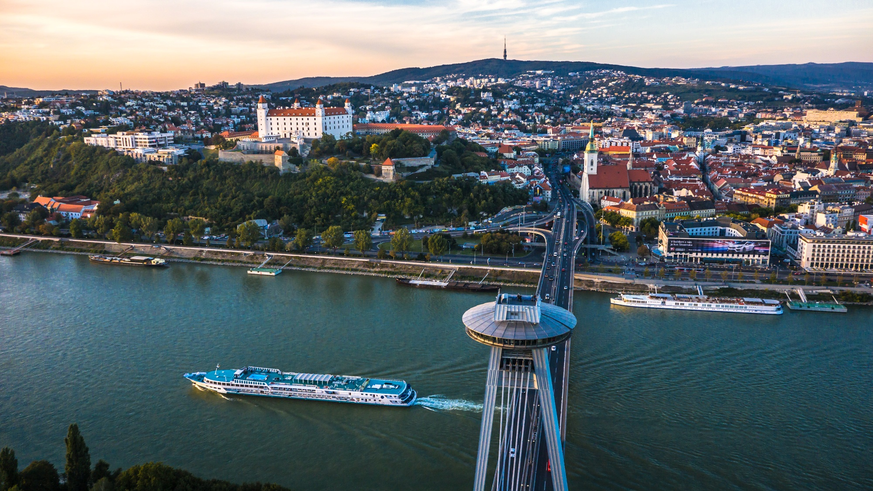
Bratislava

Slide 9
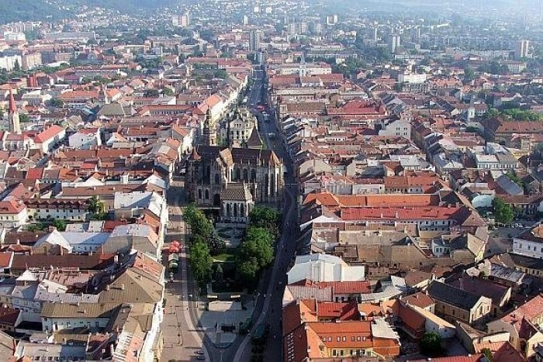
Košice

Slide 10
Mestá s viac ako 50 000 obyvateľmi : Prešov, Nitra, Žilina, Banská Bystrica, Trnava, Trenčín, Poprad, Martin, Prievidza) Najmenšie mestá : DUDINCE ( 1512 obyv.) MODRÝ KAMEŇ ( 1563 obyv.)

Slide 11
Funkcie miest: - úlohou je poskytovať rôzne služby a funkcie 1. Monofunkčné - plnia jednu funkciu dopravná = Čierna nad Tisou priemyselná = Svit rekreačná = Vysoké Tatry obytná = Dubnica nad Váhom, sídla neďaleko miest 2. Polyfunkčné - majú viacero funkcií - väčšina miest Slovenska

